Slide 1


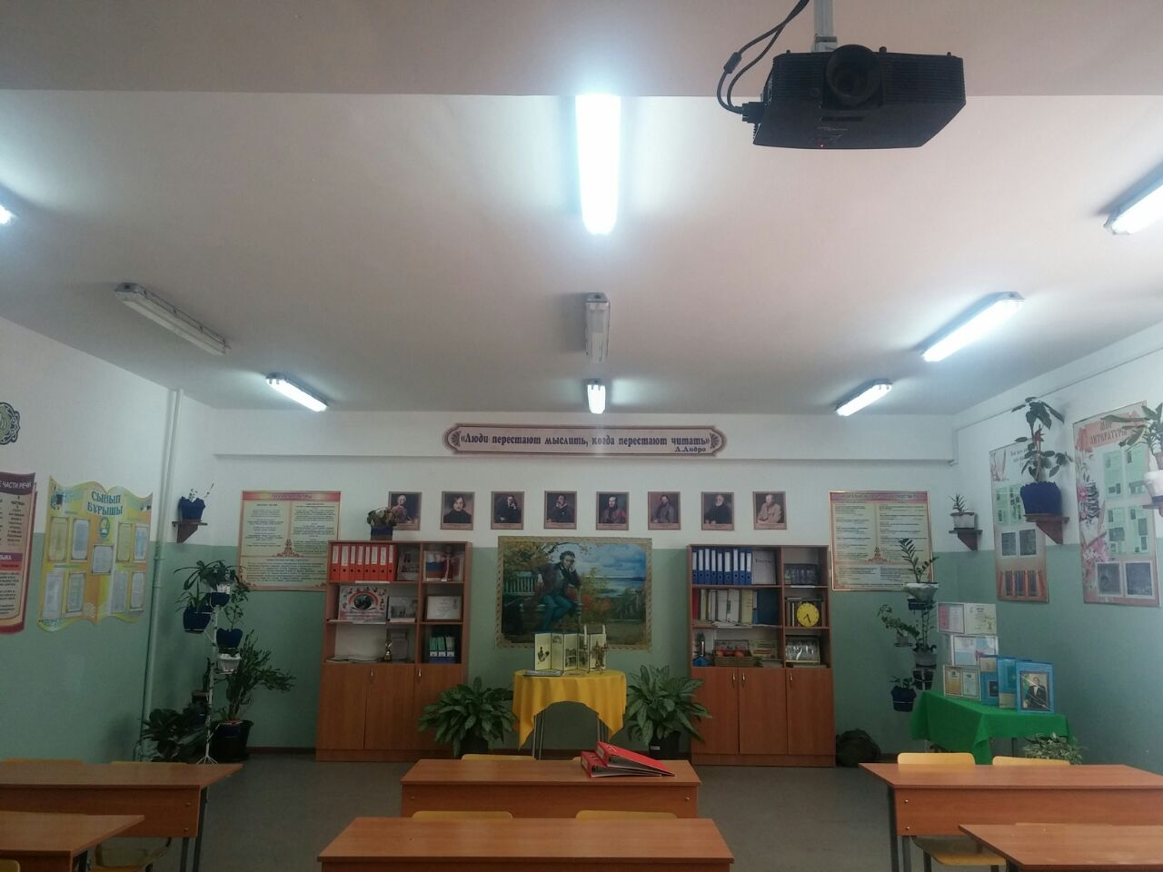
Акшукурская школа-лицей
МАНГИСТАУСКАЯ
ТУПКАРАГАНСКИЙ
  ОБЛАСТЬ
  РАЙОН
На конкурс “Самый лучший кабинет языка”

Slide 2
Содержание
Паспорт кабинета
Внешний вид кабинета
Правила техники безопасности
Журнал регистрации
Календарно-тематическое планирование
Методическая копилка кабинета
Электронные учебники
Стенды, плакаты
Работа с одаренными учениками
Трехъязычное образование
Мониторинг учителей
Итоги ЕНТ

Slide 3
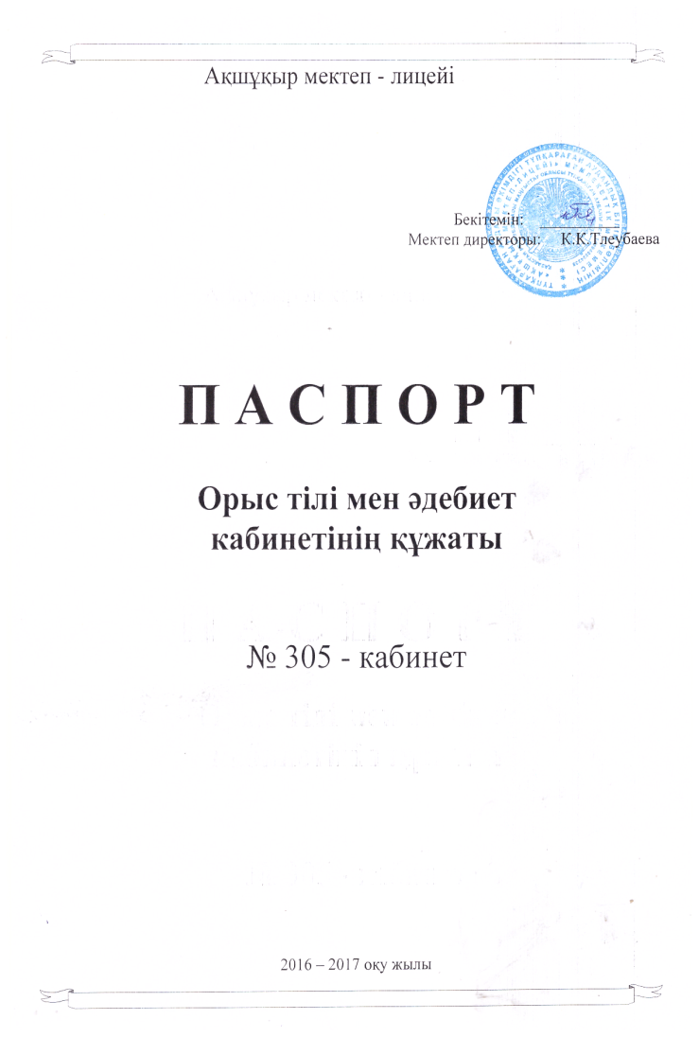
Паспорт кабинета

Slide 4
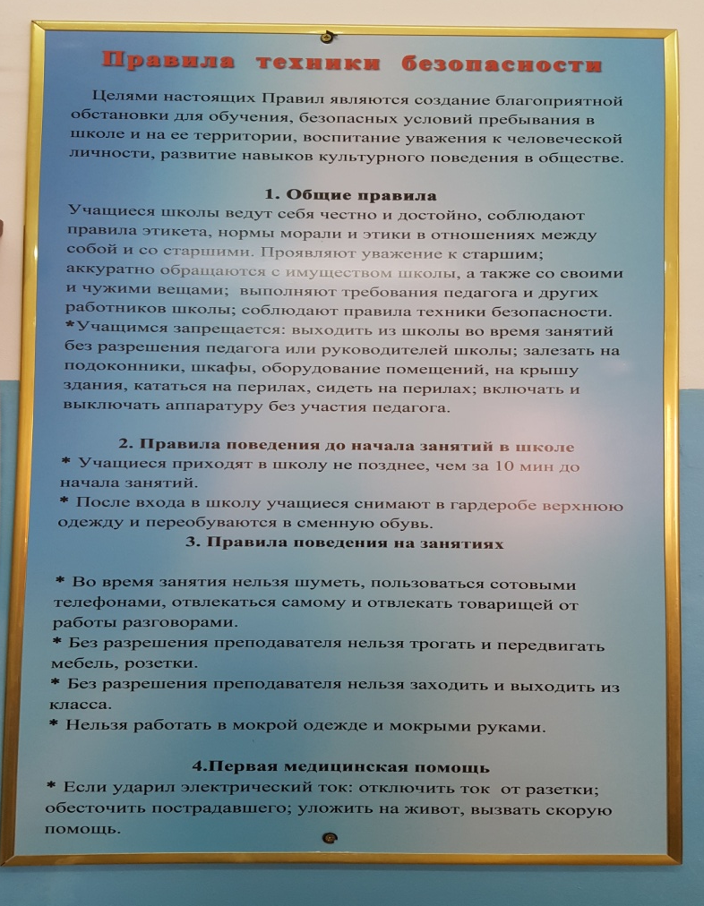
Правила техники безопасности

Slide 5
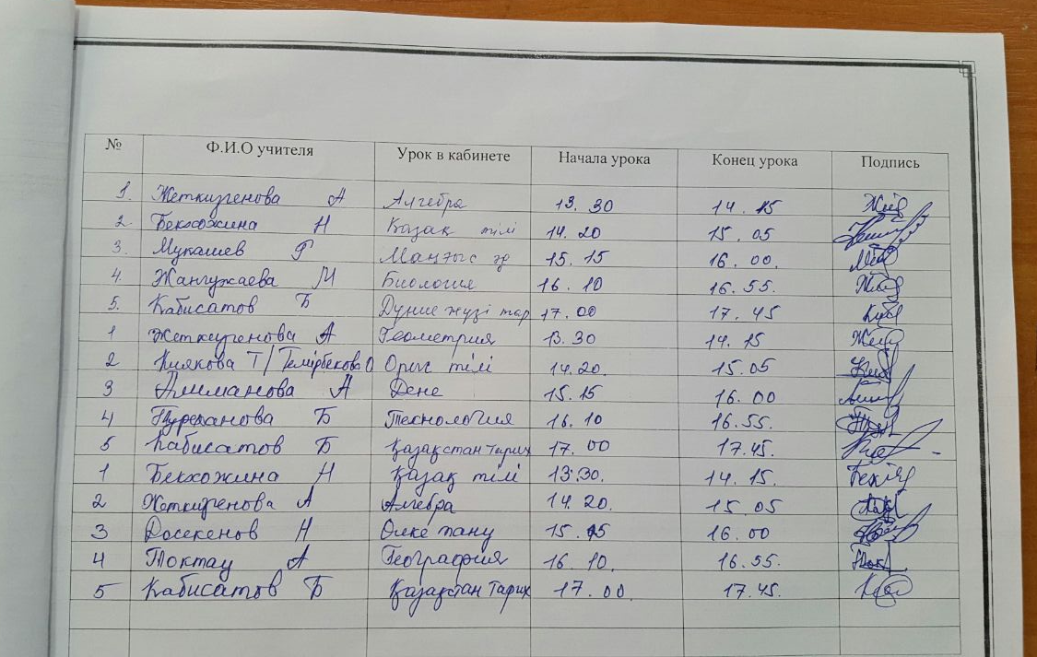
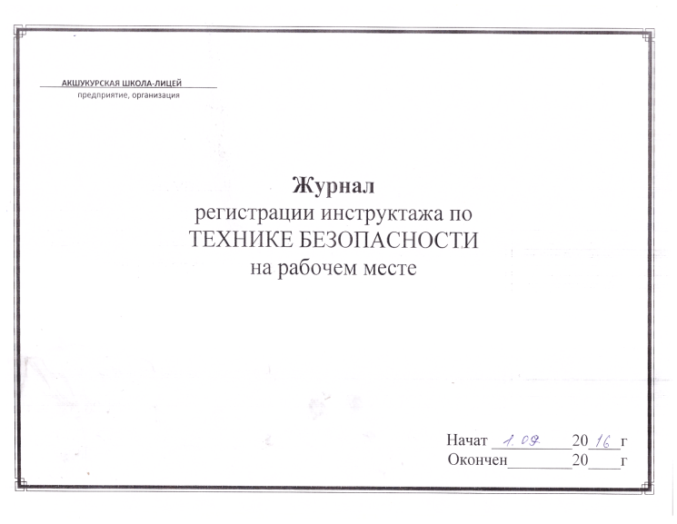
Журнал регистрации

Slide 6
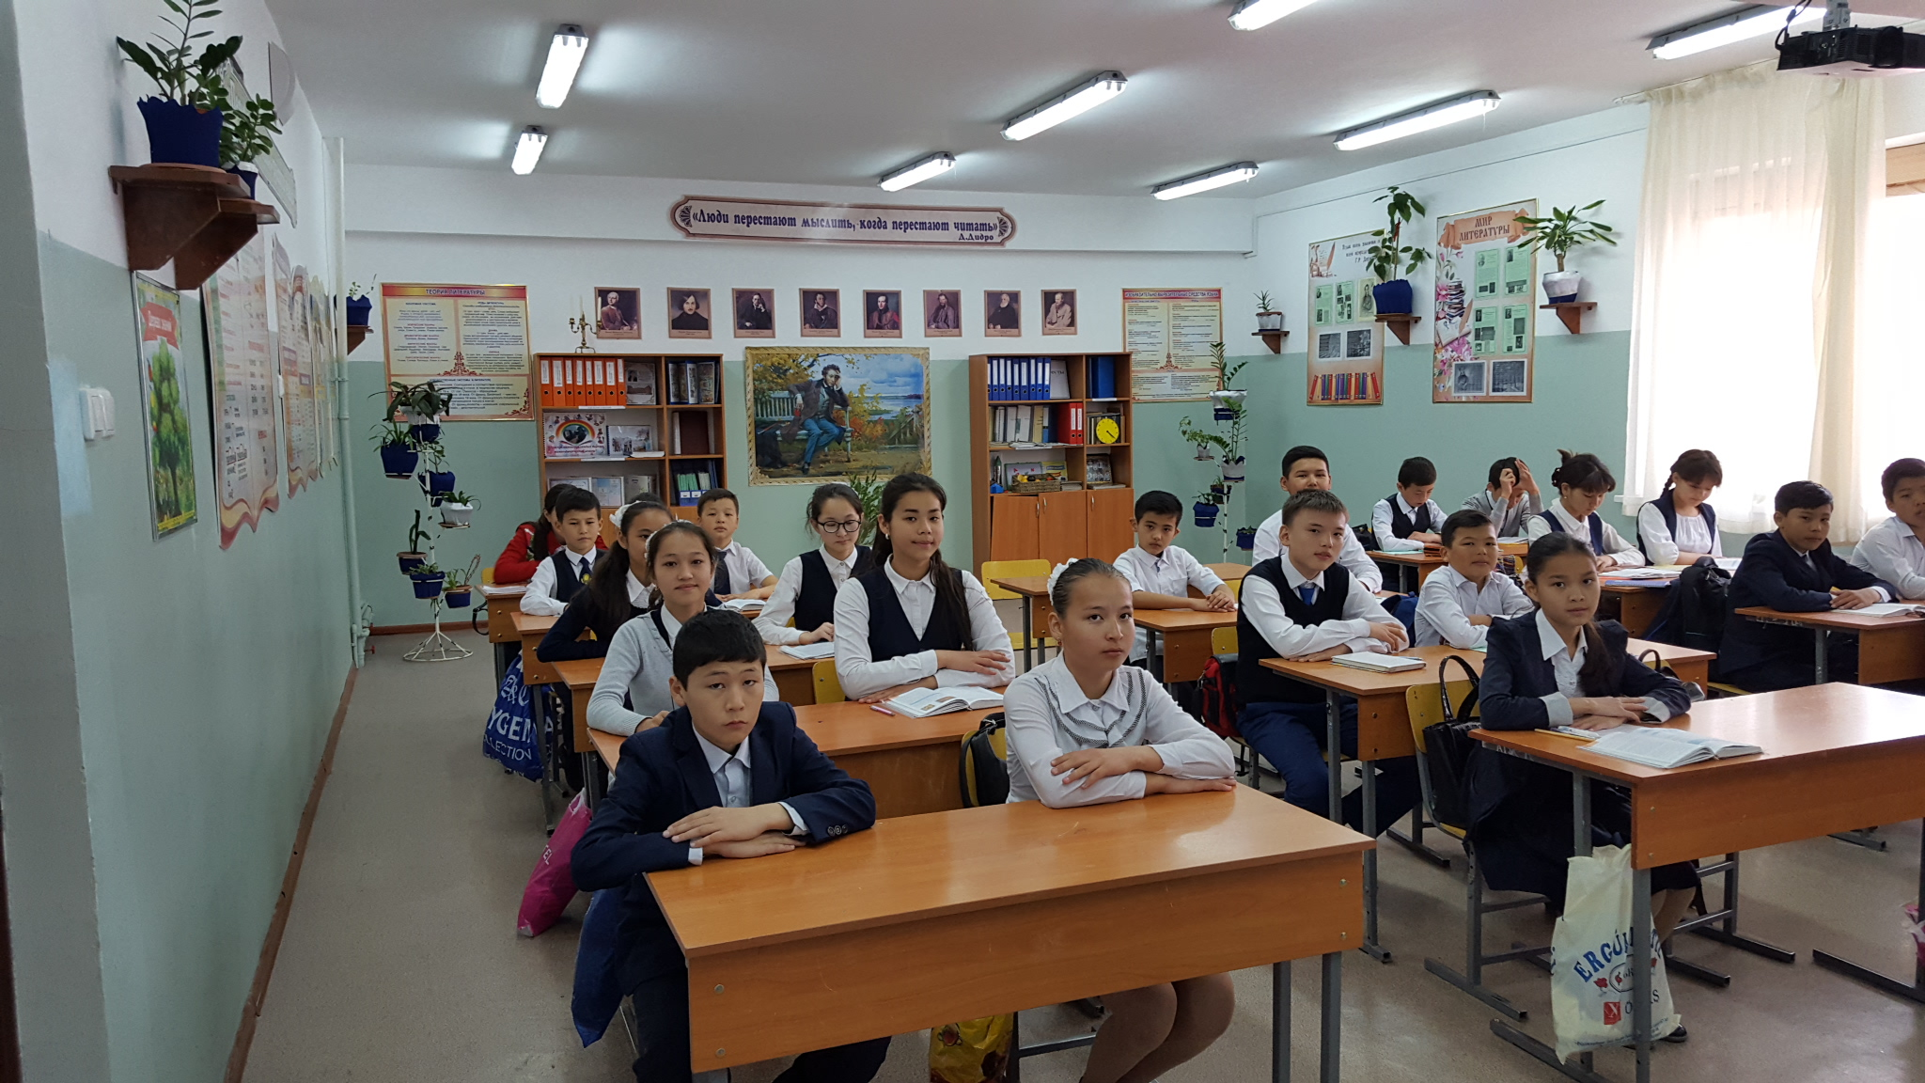
Внешний вид кабинета

Slide 7
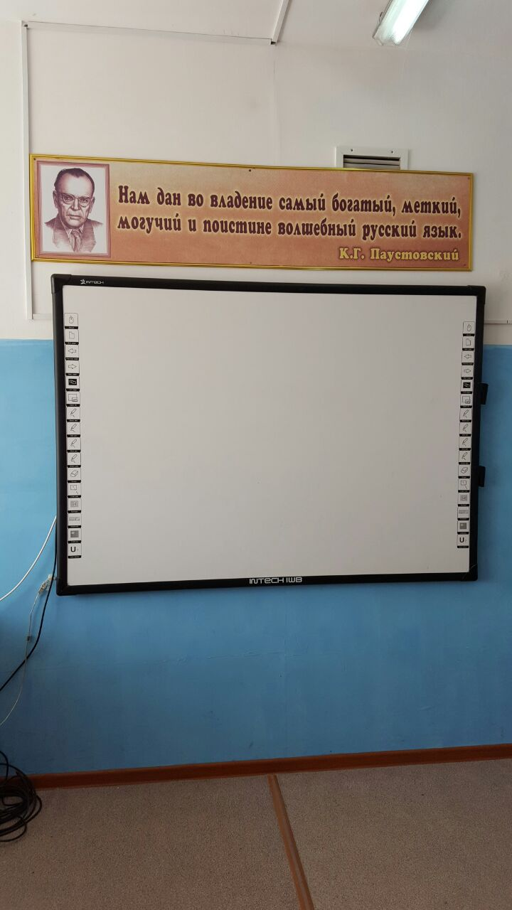
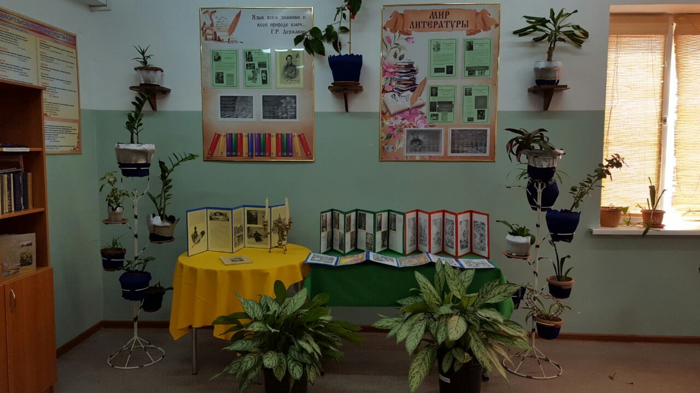
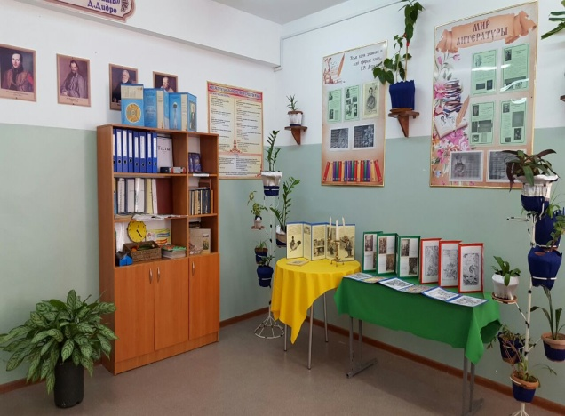
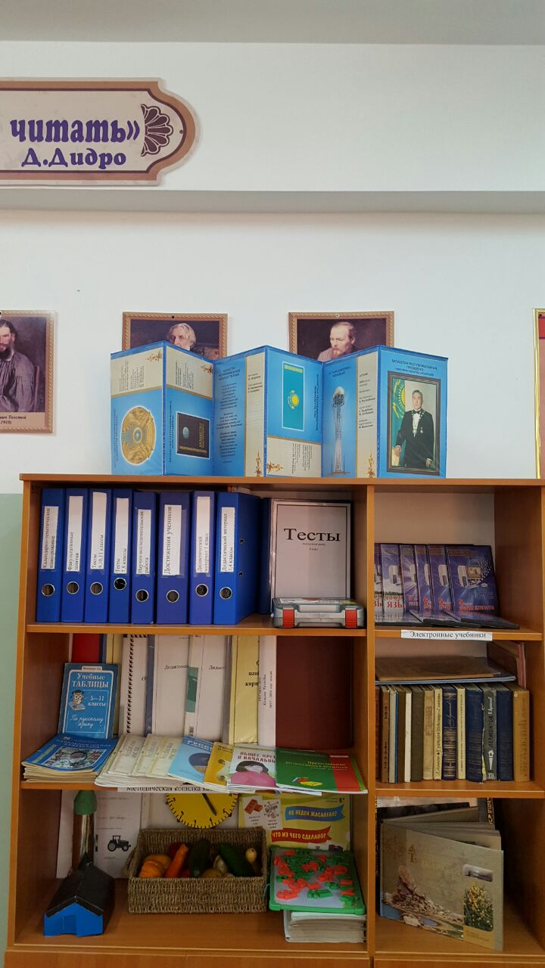

Slide 8
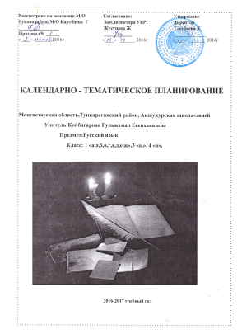
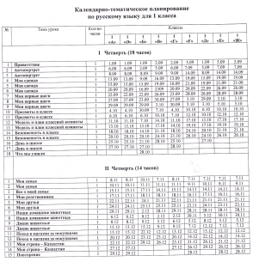
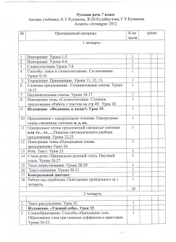
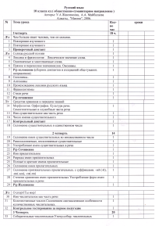
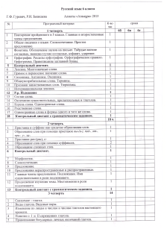
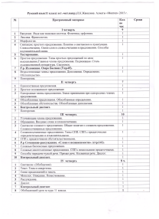
Календарно-тематическое планирование

Slide 9
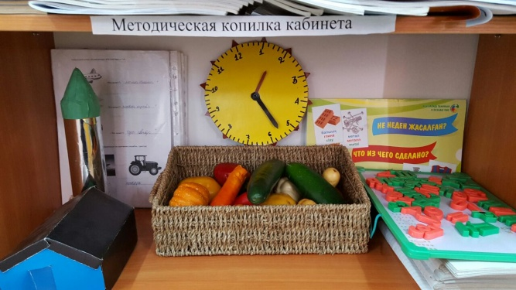
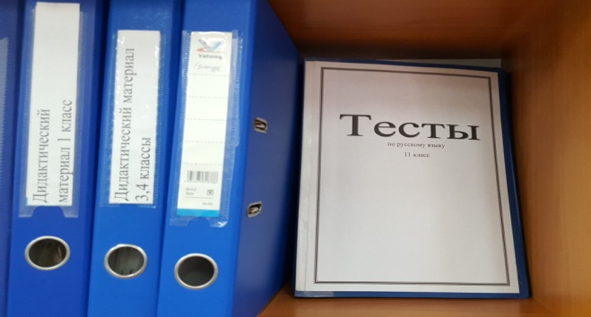
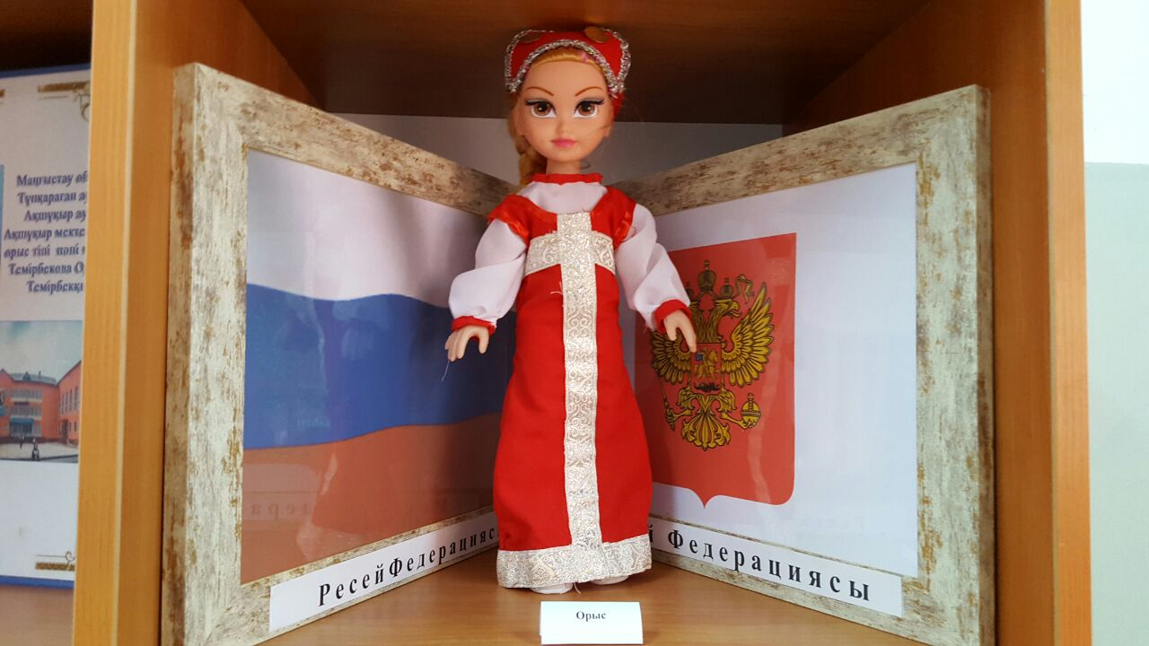
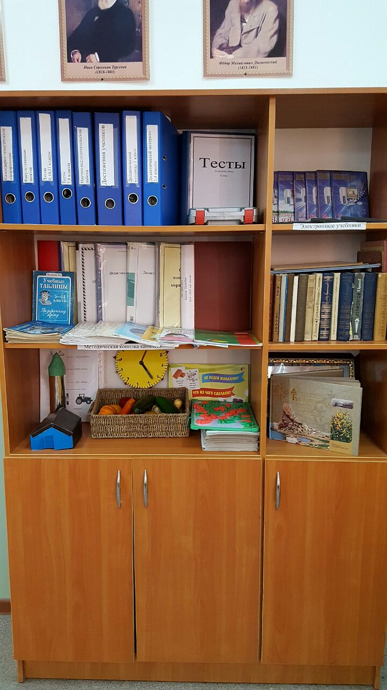
Методическая копилка кабинета

Slide 10
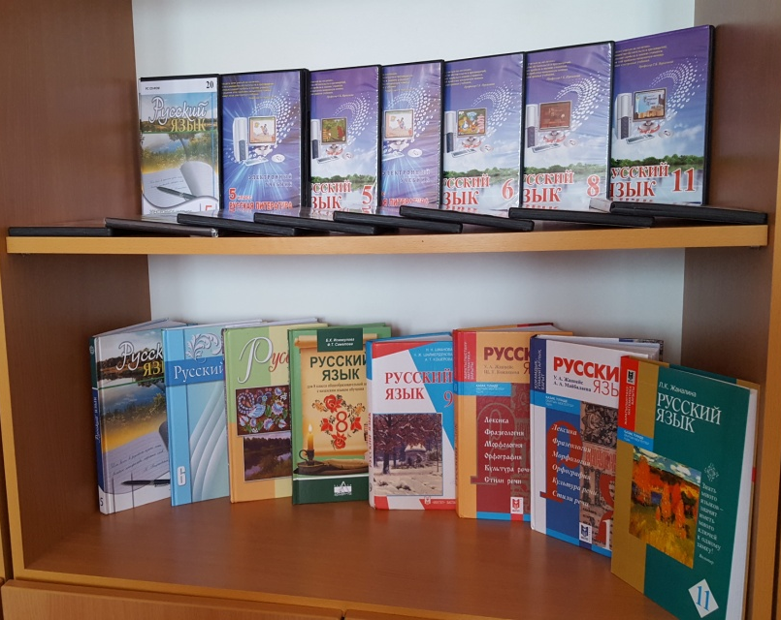
Электронные учебники

Slide 11
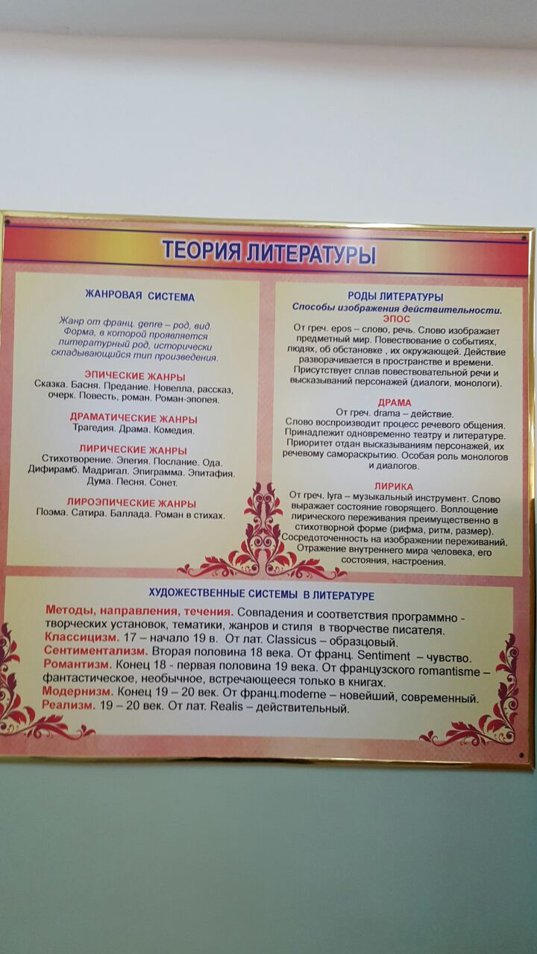
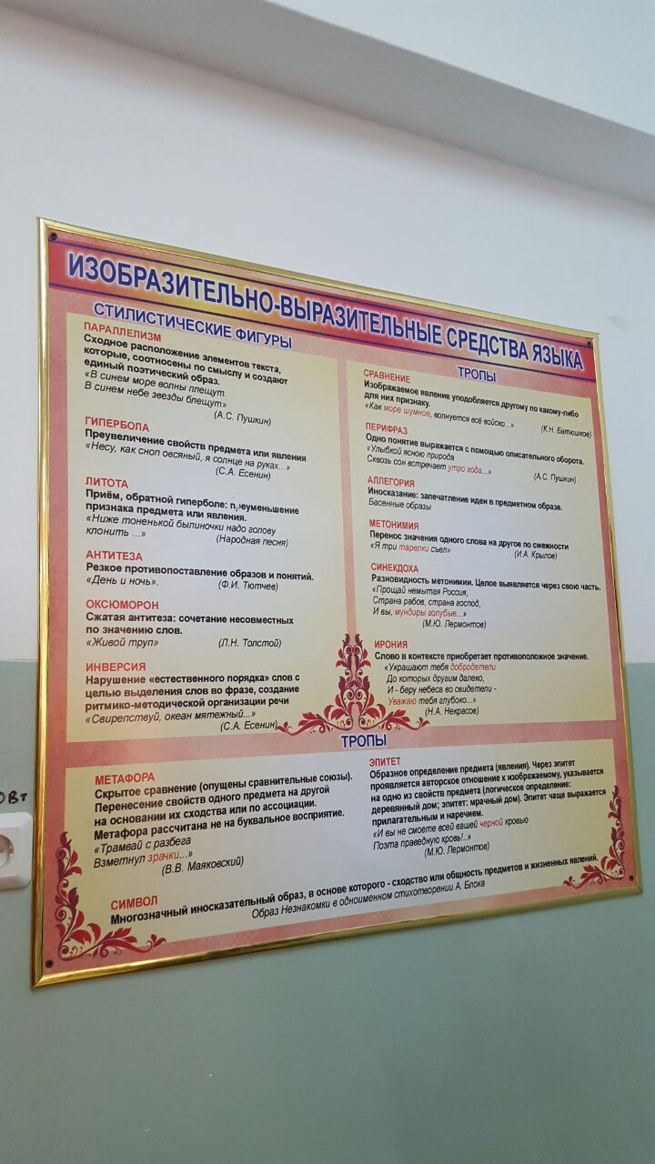
Стенды

Slide 12
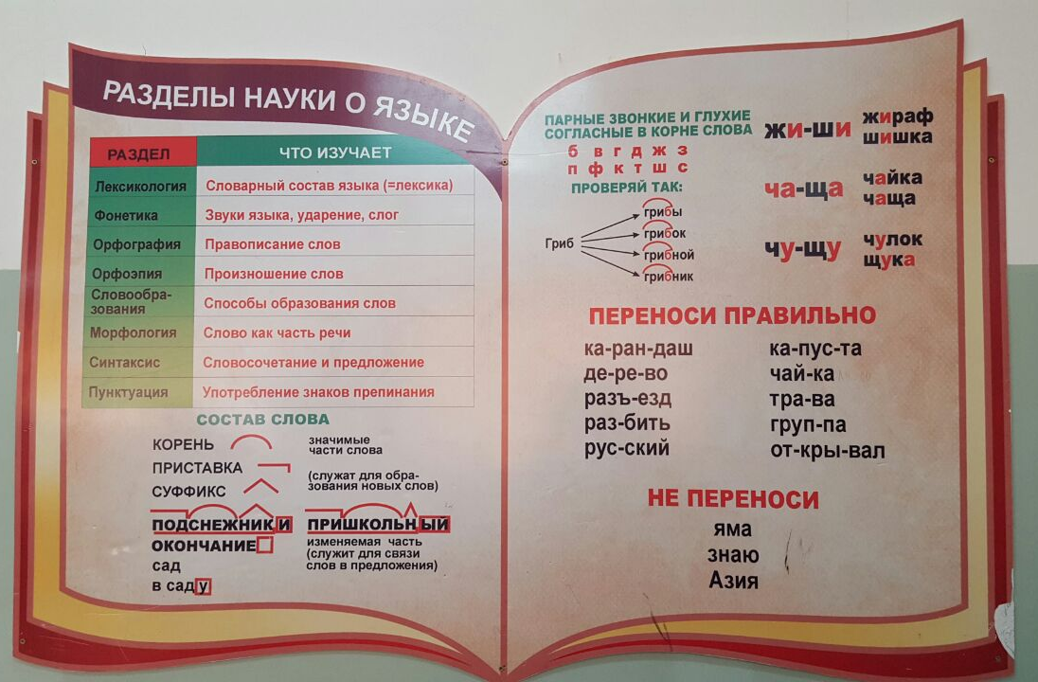
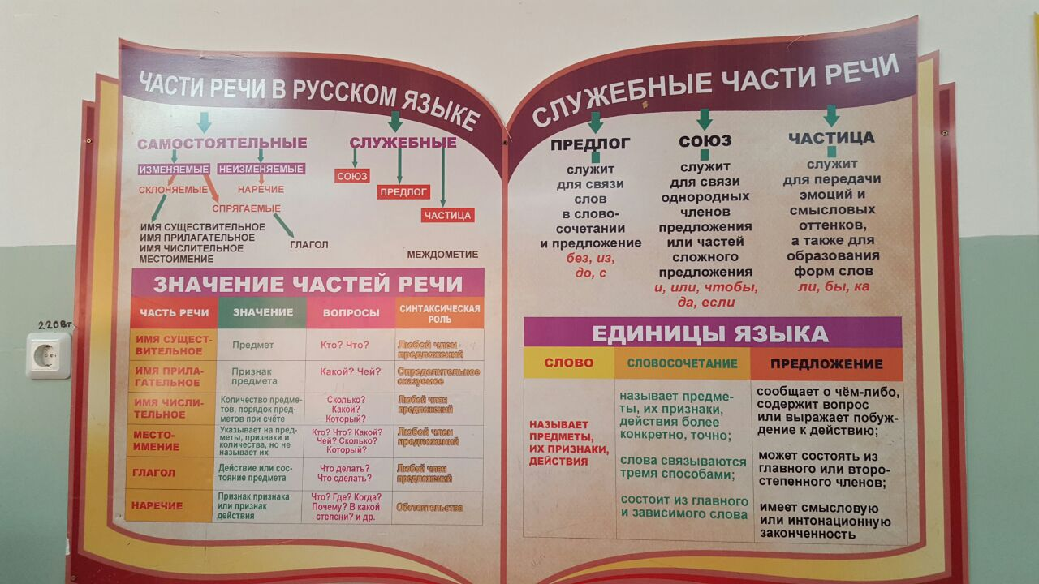

Slide 13
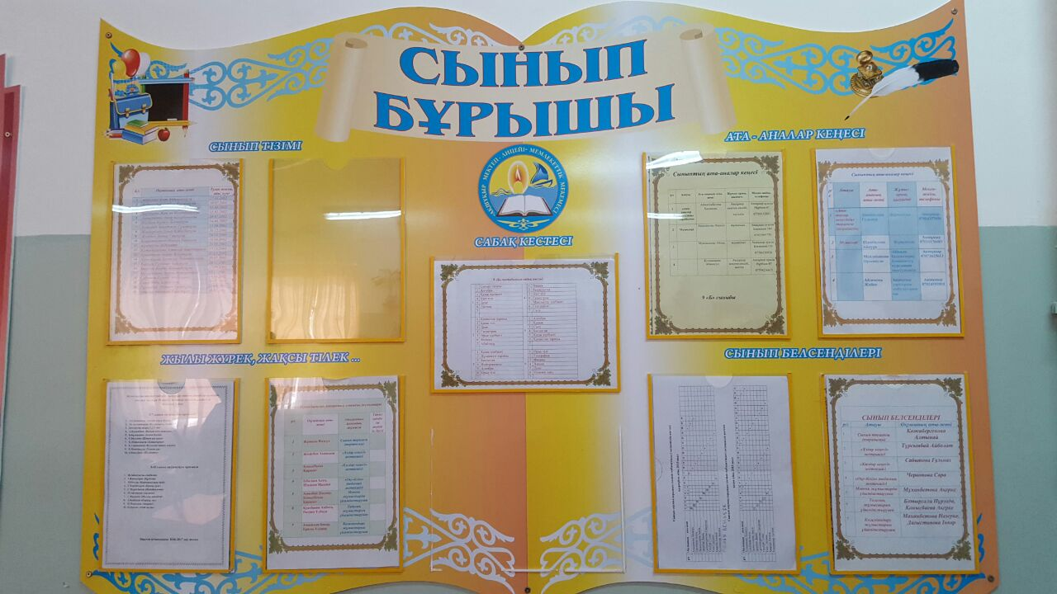
Классный уголок

Slide 14
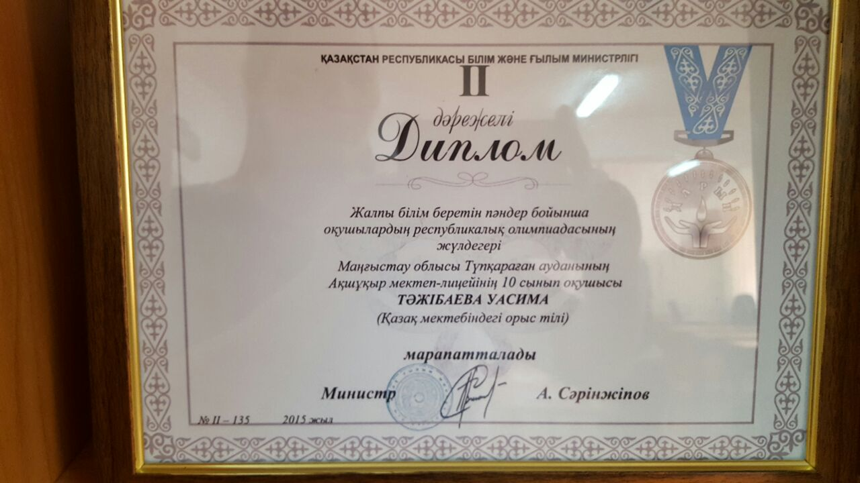
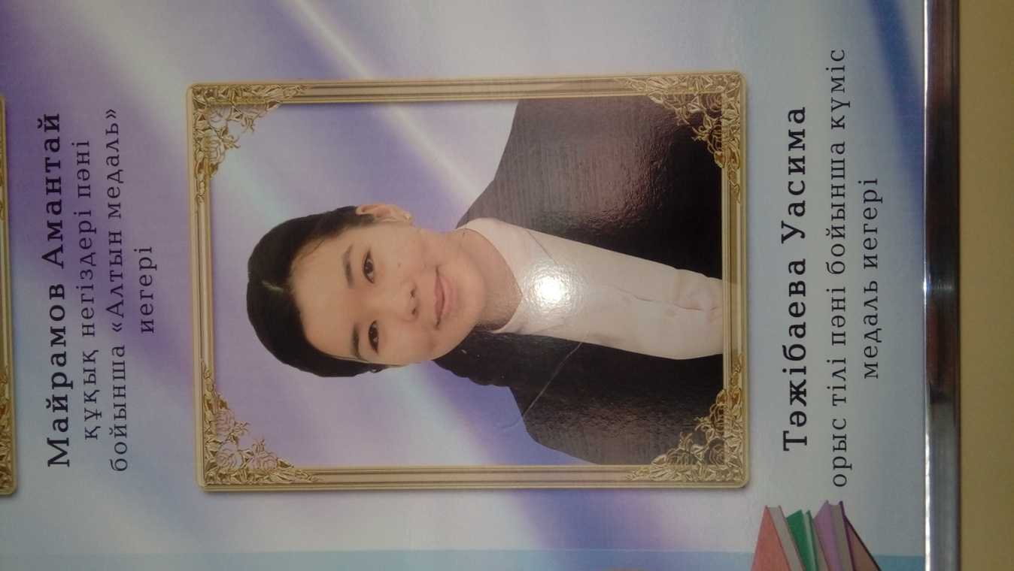
Одаренные ученики

Slide 15
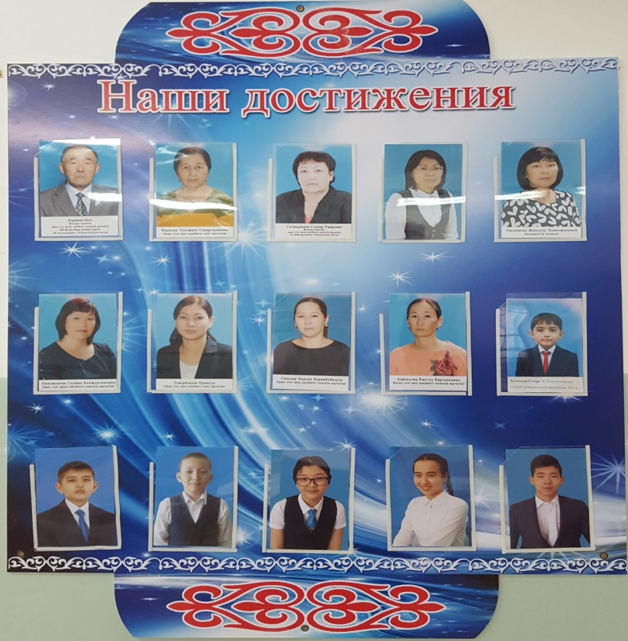
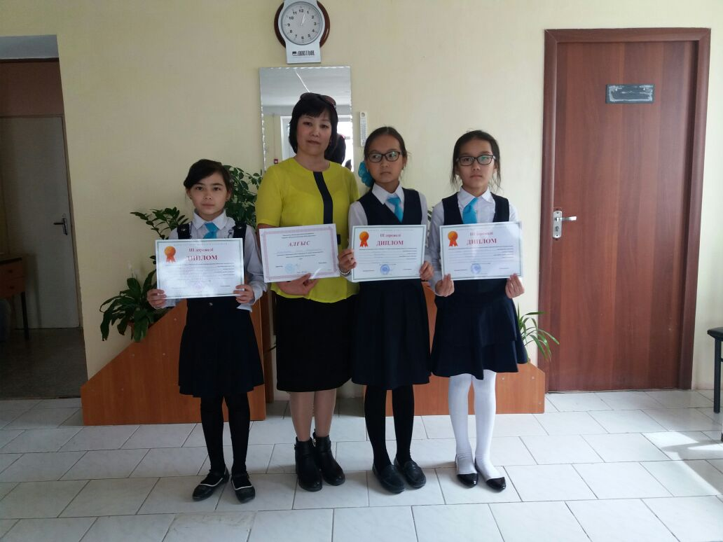

Slide 16
№ | Ф. И. О учащихся | Награды
1 | Тажибаева Уасима | Районная олимпиада І место 2015г Областная олимпиада І место 2015г Республиканская олимпиада «Куміс медаль» 2015-2016
2 | Сулеймен Абилкаир | Районная олимпиада І место 2015г Областная олимпиада ІІІ место 2015 г
3 | Тлекбергенкызы Айнамкоз | Районная олимпиада ІІ место 2016 г Районная олимпиада ІІ место 2017 Областная олимпиада ІІІ место 2016
4 | Айданалиев Анвар | Районная олимпиада І место 2016 Районная олимпиада ІІІ место 2017г
5 | Садуова Анель | Районная олимпиада ІІ место 2016 г
6 | Пионер Енілік | Районная олимпиада І место 2016г
7 | Аманкос Молдир | Районная олимпиада І место 2016 г Областная олимпиада ІІІ место 2017 г
8 | Садуова Анель | Областная олимпиада ІІІ место 2017
9 | Зулпухар Ернур | Районнаяя олимпиада ІІІ место 2017
10 | Габитов Имамади | Районная олимпиада ІІ место 2015

Slide 17

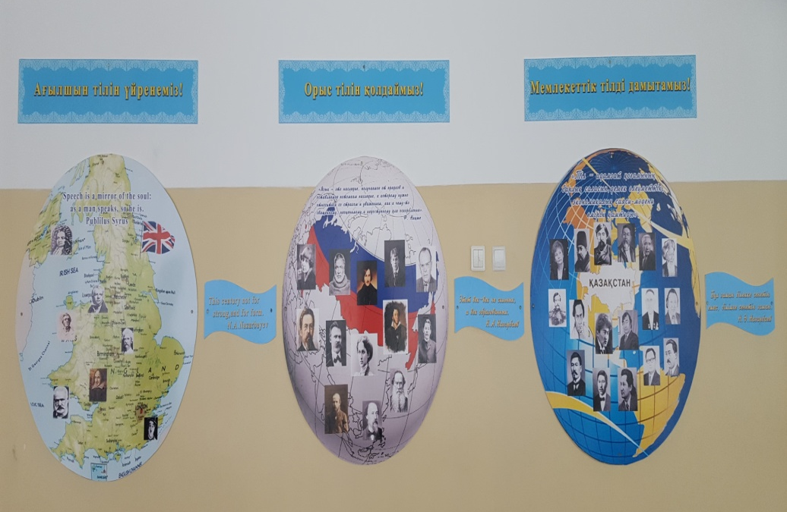

Трехъязычное образование

Slide 18
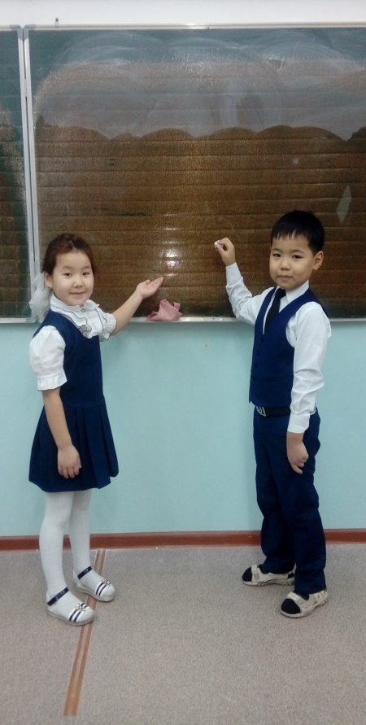
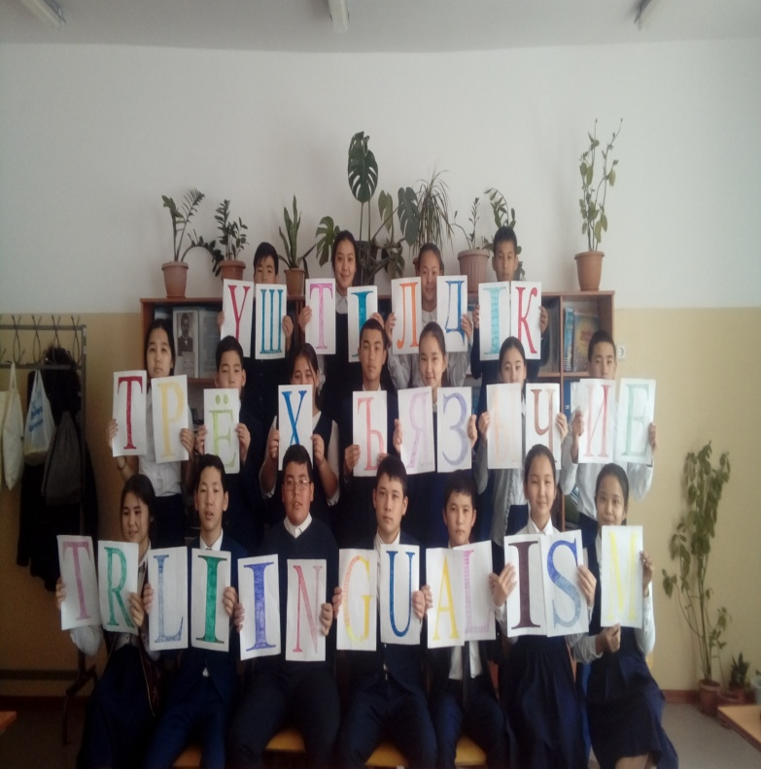
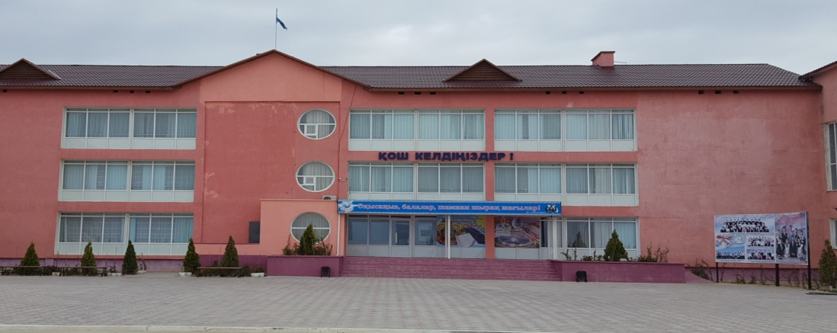
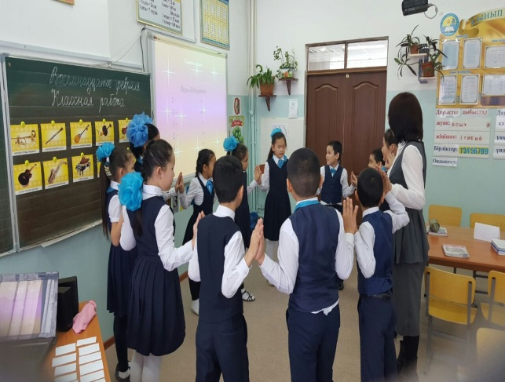
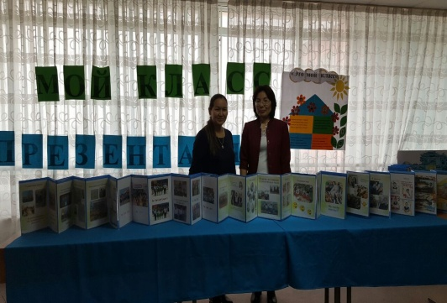

Slide 19
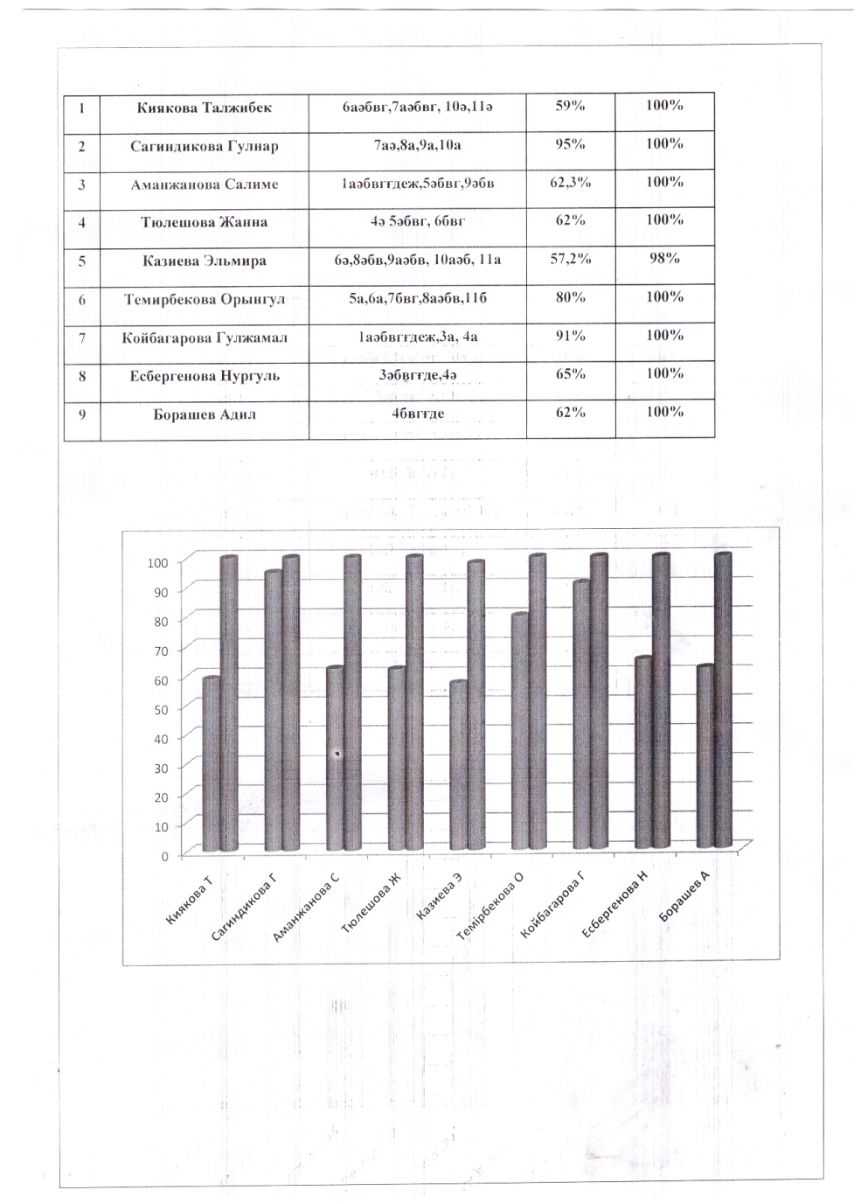
Мониторинг учителей

Slide 20
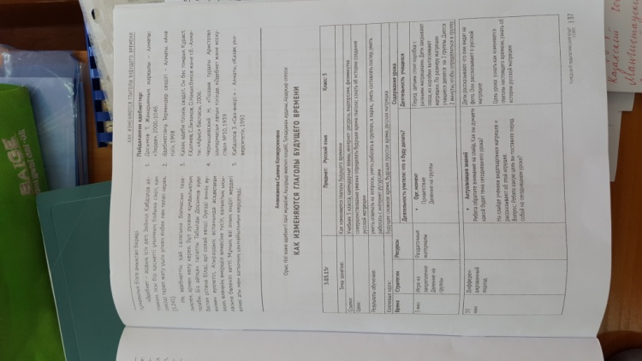
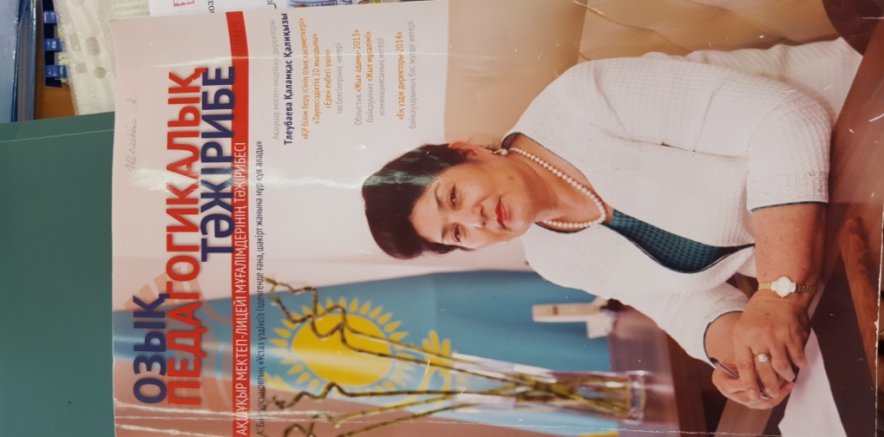
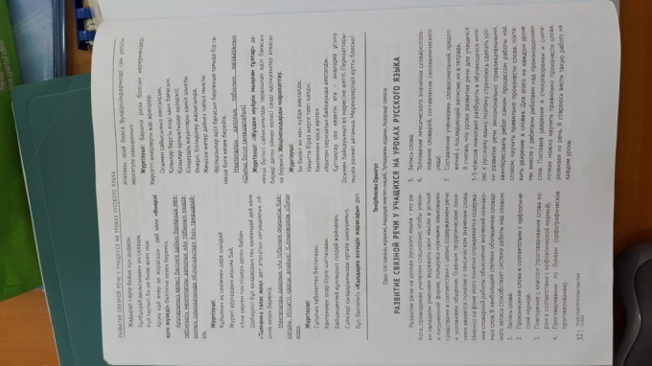

Slide 21
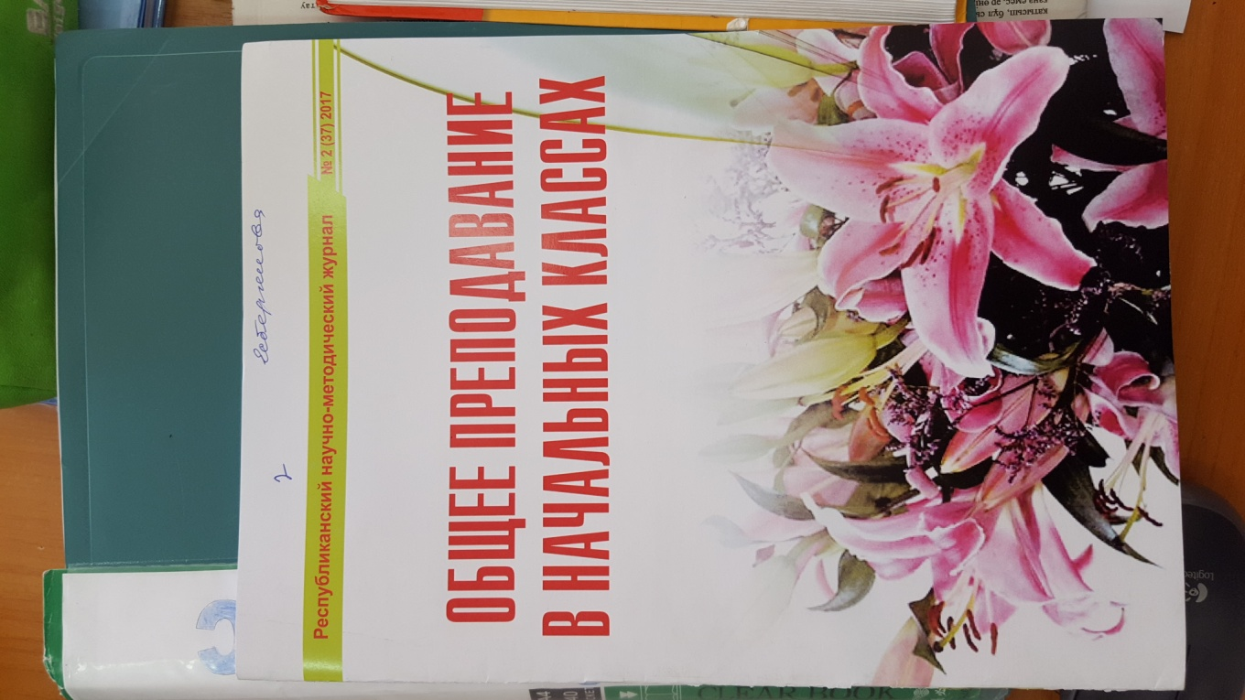
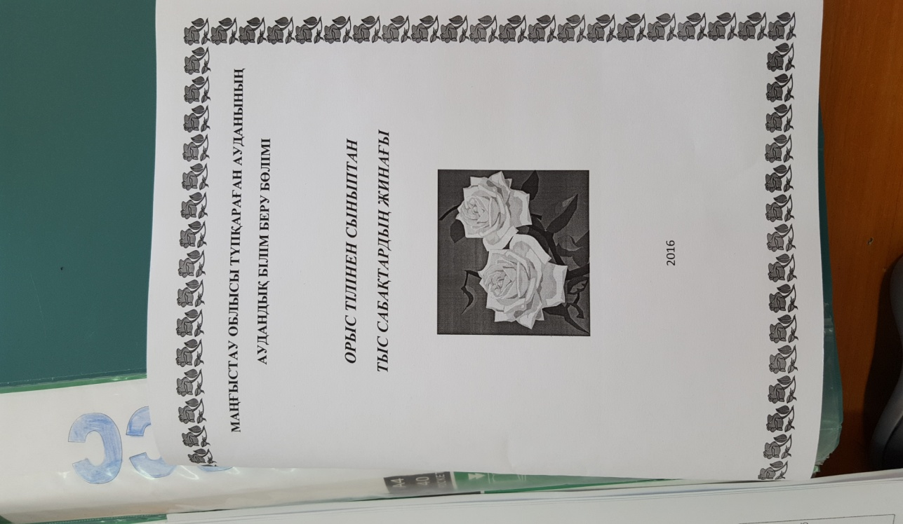

Slide 22
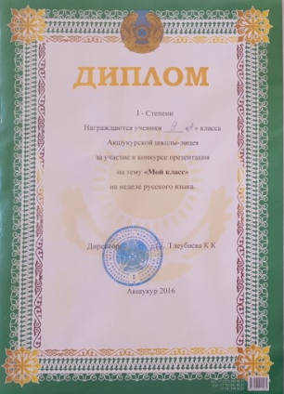
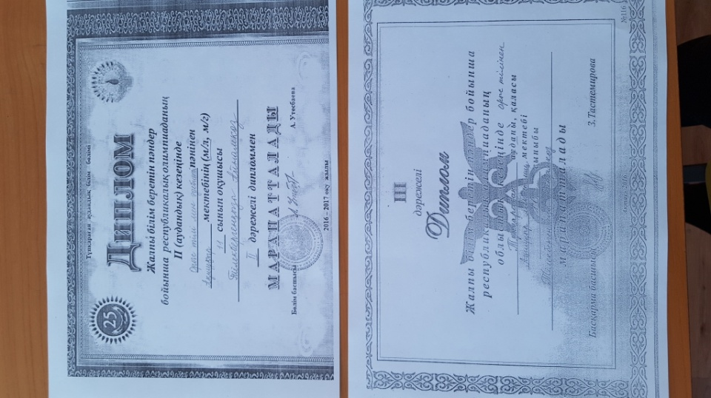
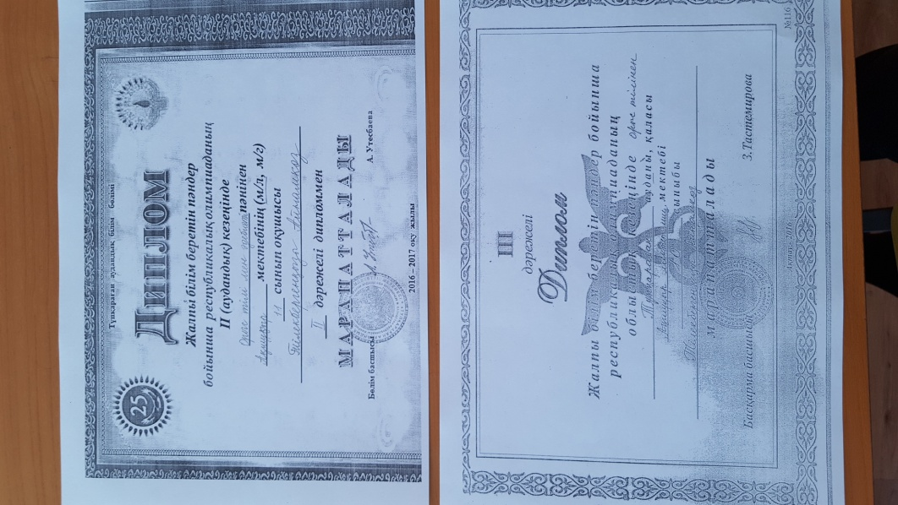
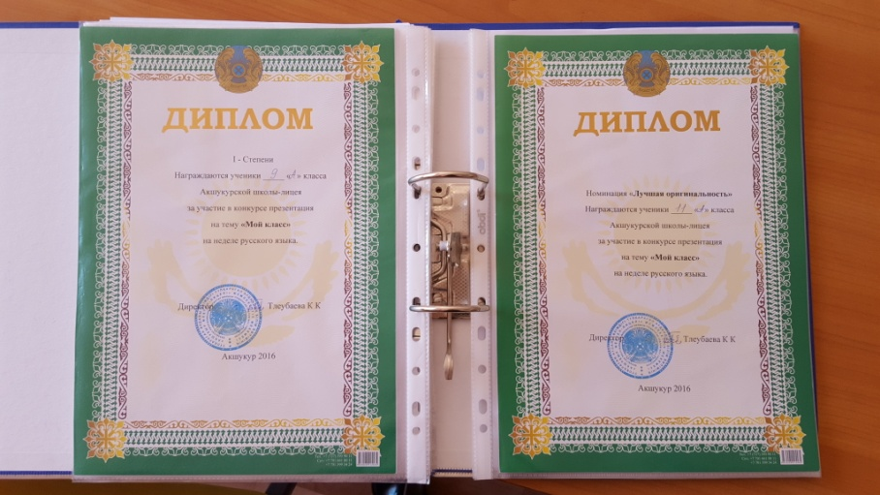
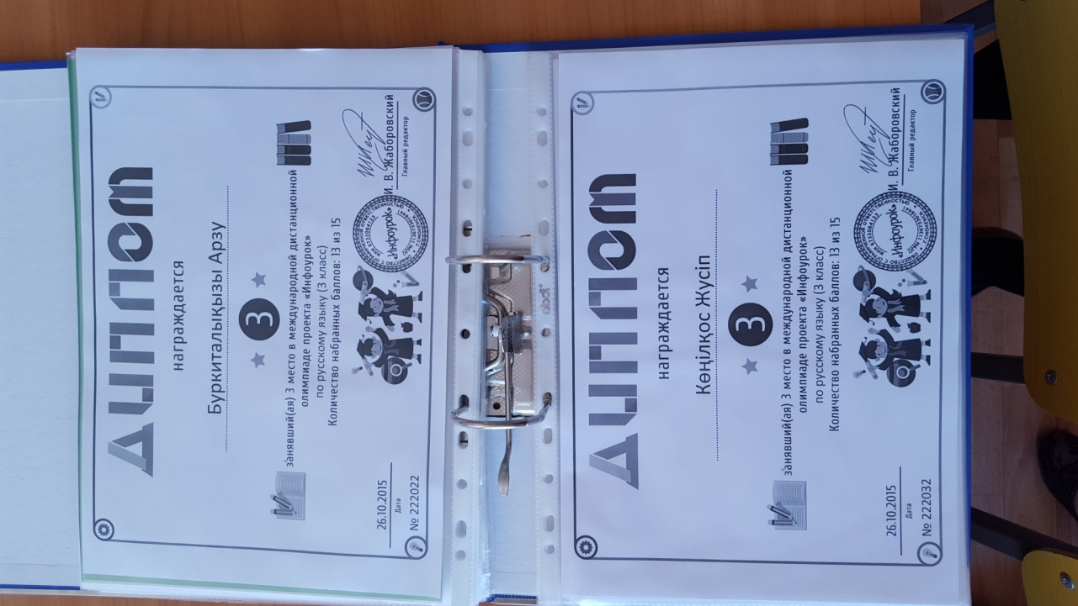
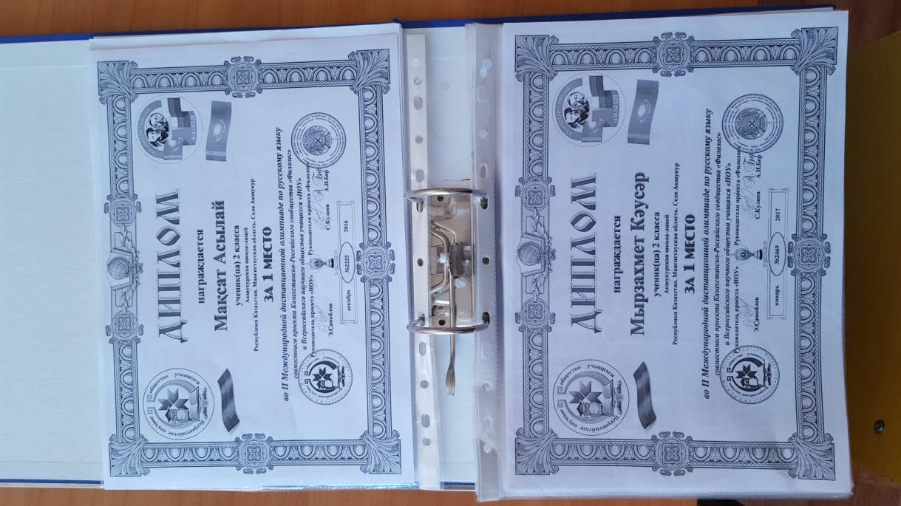



Slide 23
Итоги ЕНТ
Итоги ЕНТ за 2015-2016 г
Итоги ЕНТ за 2014-2015 г
Школа | Ф. И. О учителя | Классы | Качество | Успеваемость
Акшукурская школа-лицей | Киякова Т Казиева Э Темирбекова О | 11 а 11 ә 11 б | 100 % 95 % 99% | 100% 100% 100%
Школа | Ф. И. О учителя | Классы | Качество | Успеваемость
Акшукурская школа-лицей | Темирбекова О Киякова Т | 11 а 11 ә | 95 % 100% | 100 % 100 %

